Slide 1
Mérnökiroda és Szolgáltató Kft.
PÁLYÁZATI FELHÍVÁS TÁVFŰTÉSI RENDSZER INFRASTRUKTÚRÁJÁNAK KORSZERŰSÍTÉSE ÉS FEJLESZTÉSE
TAPASZTALATOK
Budapest, 2025. június 16. Előadó: Lakatos Tibor, REÁL-ENERGO Kft.

Slide 2
Rendelkezésre álló forrás:
Mérnökiroda és Szolgáltató Kft.
A támogatásra rendelkezésre álló teljes pályázati keretösszeg: 45.000.000.000 Ft
25.000.000.000 Ft energiahatékonyságot fokozó és hőtárolás kialakítására vonatkozó infrastrukturális beruházások támogatására;
20.000.000.000 Ft megújuló energia alapú hőforrások, maradékhő hasznosítás és meglévő távhővezetékkel történő összekapcsolására kerül felhasználásra.
Pályázatonként igényelhető támogatás összege minimum 20.000.000 Ft, azaz húszmillió forint - maximum 1.500.000.000 Ft, azaz egymilliárd- ötszázmillió forint lehet.

Slide 3
Mérnökiroda és Szolgáltató Kft.
Önállóan támogatható tevékenységek:
Szolgáltatói hőközpontok szétválasztása, felhasználói hőközpontok korszerűsítése.
Primer távhővezetékek cseréje (ideértve a hő infrastruktúra részét képező üzemviteli és tartószerkezeti elemeket is), illetve föld feletti távhő vezeték hőszigetelése, föld alá helyezése (közvetlenül földbe fektetett, előre szigetelt vezetékekkel).
Hőtároló létesítése és távhőrendszerre csatlakoztatása.
Távhőrendszerek fejlesztése megújuló és/vagy megújulóból származó maradékhő alapú hőforrások energia betáplálási lehetőségeinek megteremtése, illetve javítása érdekében a hőátadási határig, de legfeljebb a hőtermelő telekhatárig.

Slide 4
A tevékenységek, az összes elszámolható költségre vetítve:
Mérnökiroda és Szolgáltató Kft.
Költségtípus/Tevékenységtípus | Elszámolható költség mértéke az összes elszámolható költségre vetített százalékban (maximális arány)
Projektmenedzsment, pályázatírás, nyilvánosság, általános rezsi, beszerzési és közbeszerzési eljárások költségei | 6%

Slide 5
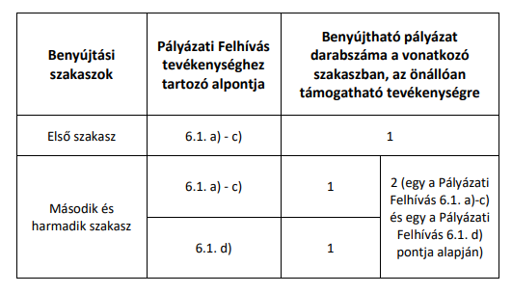
Mérnökiroda és Szolgáltató Kft.

Slide 6
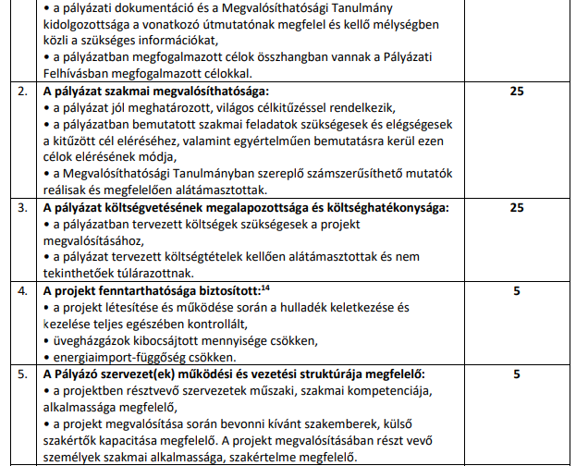
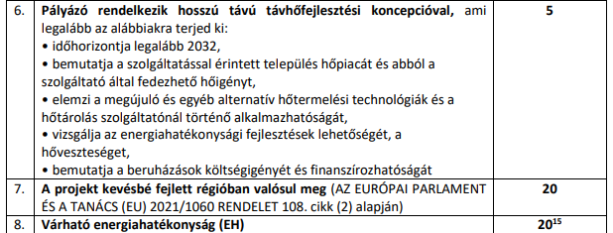
Mérnökiroda és
Szolgáltató Kft.

Slide 7
Mérnökiroda és Szolgáltató Kft.
PROBLÉMÁK:
Néhány nap alatt kell kidolgozni az MT-t, ami több mint kérdéses,
Hiszen a végleges MT tartalma csak most vált ismerté.
A finanszírozási hiány és a költség haszon elemzés egymásnak ellentmond.
Nem ismert az elektronikus felület amelyen fel kell tölteni a pályázatot, meglepetések várhatók.
A feltöltéshez a Pályázó által jóváhagyott és elektronikusan aláírt dokumentumok szükségesek. Időigény, kockázat?

Slide 8
KÖSZÖNÖM MEGTISZTELŐ
FIGYELMÜKET!

